Slide 1
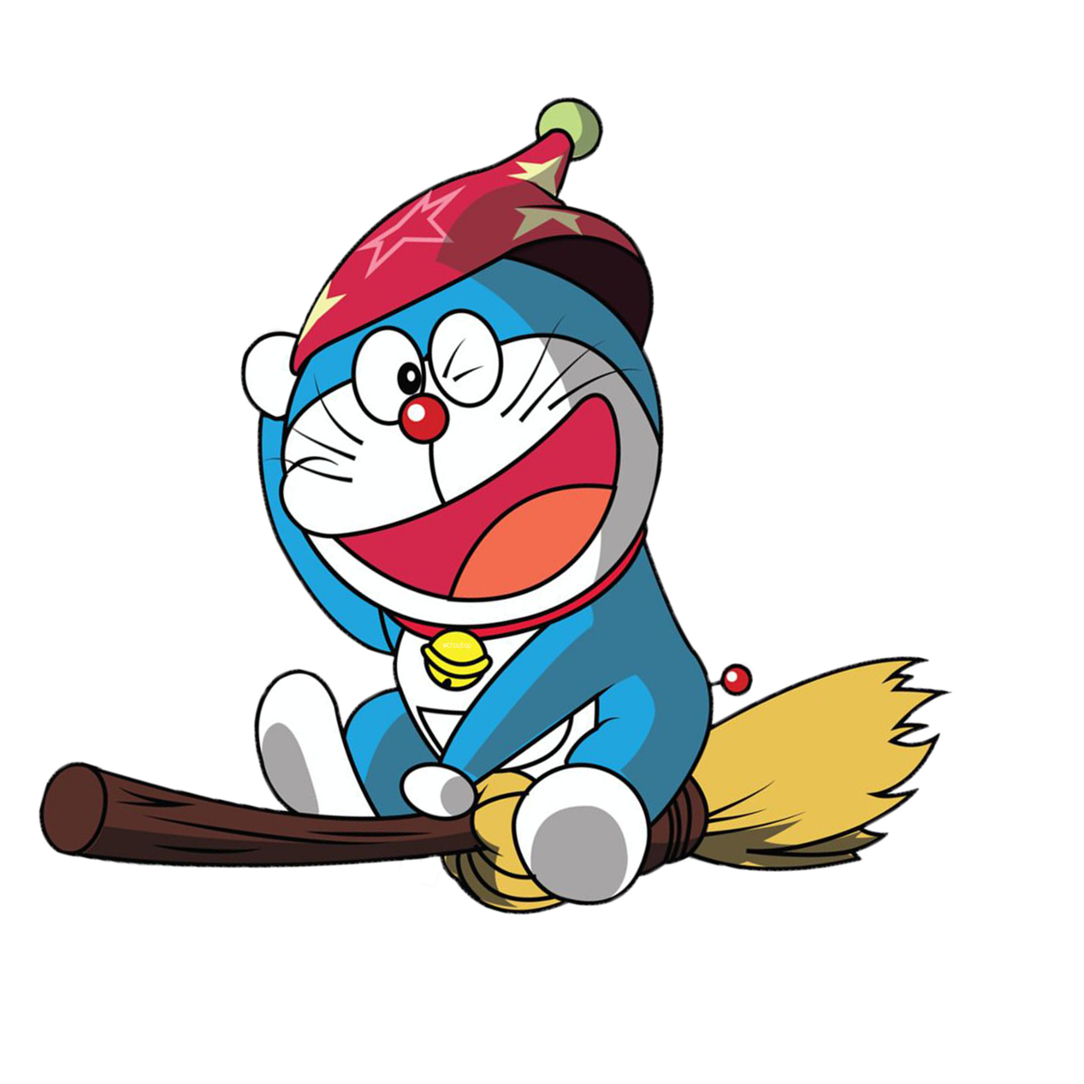







Bắt đầu

Slide 2


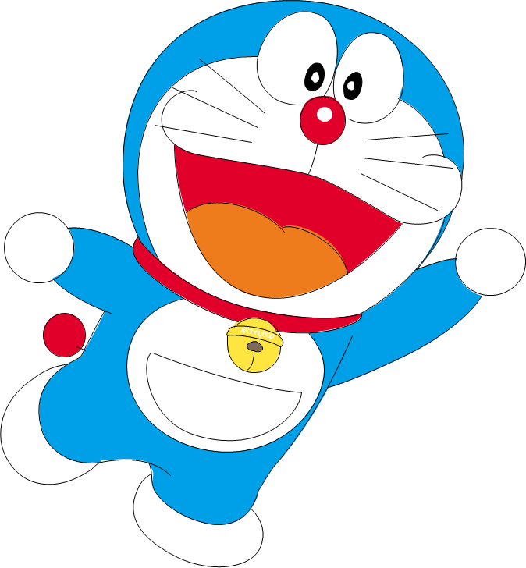
Trò chơi gồm 4 câu hỏi trắc nghiệm
Ở mỗi câu hỏi, các em sẽ có thời gian 10 giây để đưa ra đáp án Đúng hoặc Sai.
Đúng
Sai
Cam

Slide 3
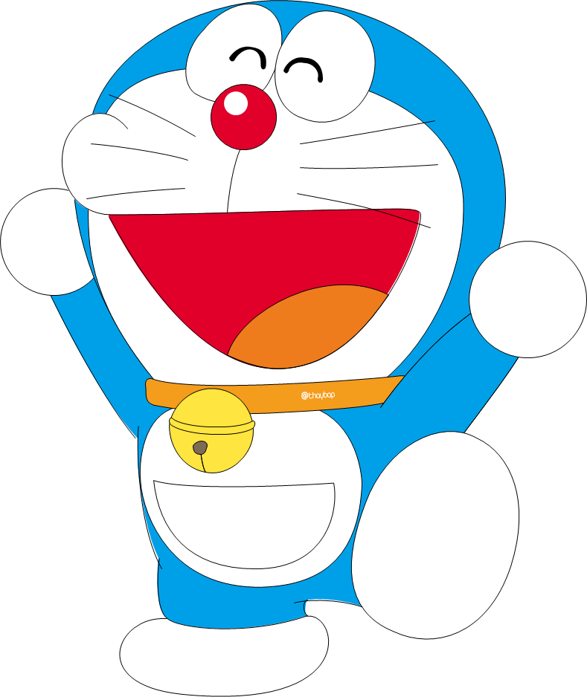


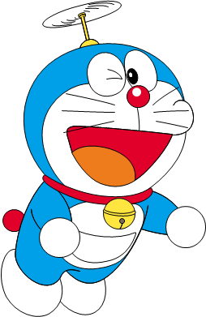
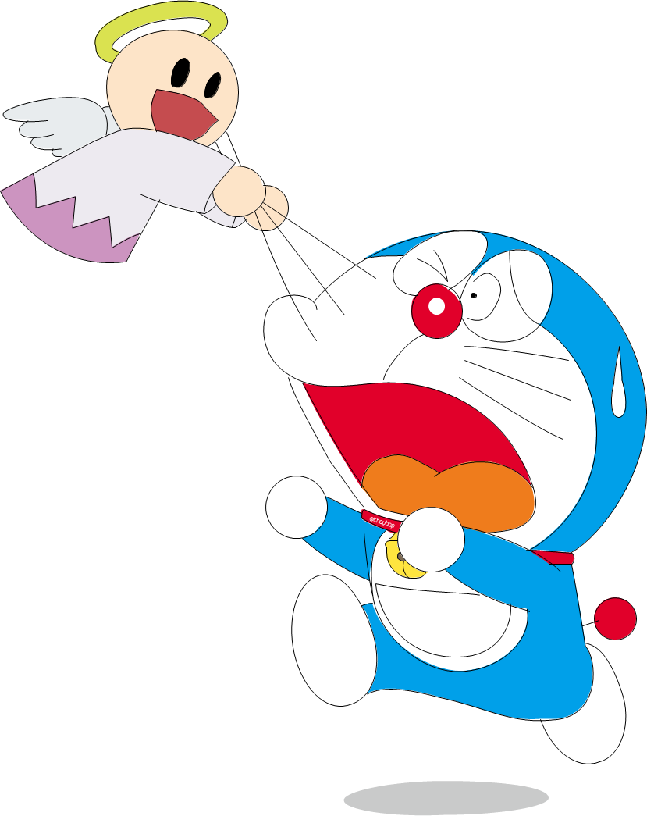
Yeahhh,
Chúc mừng bạn
24 6
24
4
Huhu,
chưa chính xác rồi!
Bạn chọn lại nha.
0
4
3

Slide 4
Yeahhh,
Chúc mừng bạn
20 5
20
4
Huhu,
chưa chính xác rồi!
Bạn chọn lại nha.
0
4 dư 1
4

Slide 5
Yeahhh,
Chúc mừng bạn
41 8
40
5
Huhu,
chưa chính xác rồi!
Bạn chọn lại nha.
1
5 dư 1
5

Slide 6
23 3
Yeahhh,
Chúc mừng bạn
21
7
2
Huhu,
chưa chính xác rồi!
Bạn chọn lại nha.
7 dư 1
7 dư 2

Slide 7
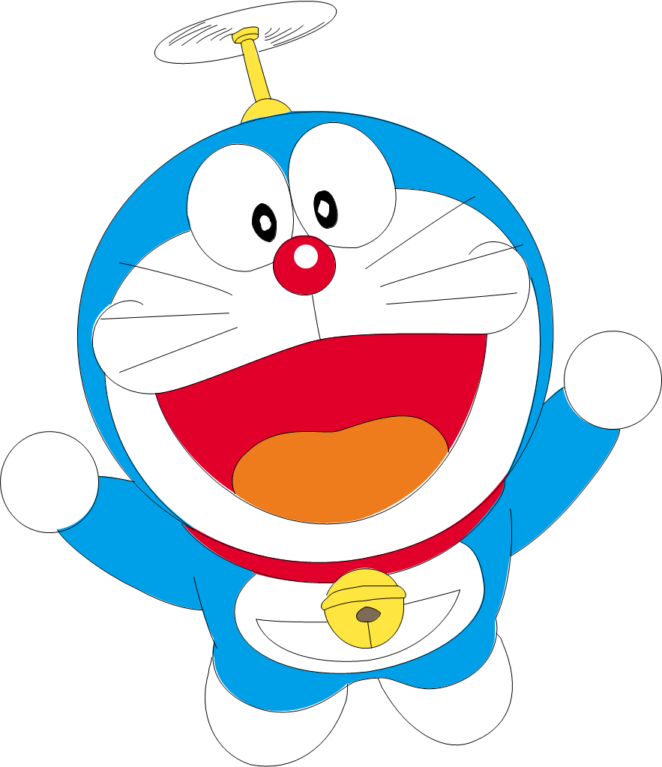

Cảm ơn các bạn
đã chọn vòng cổ
cho tớ!

Slide 8


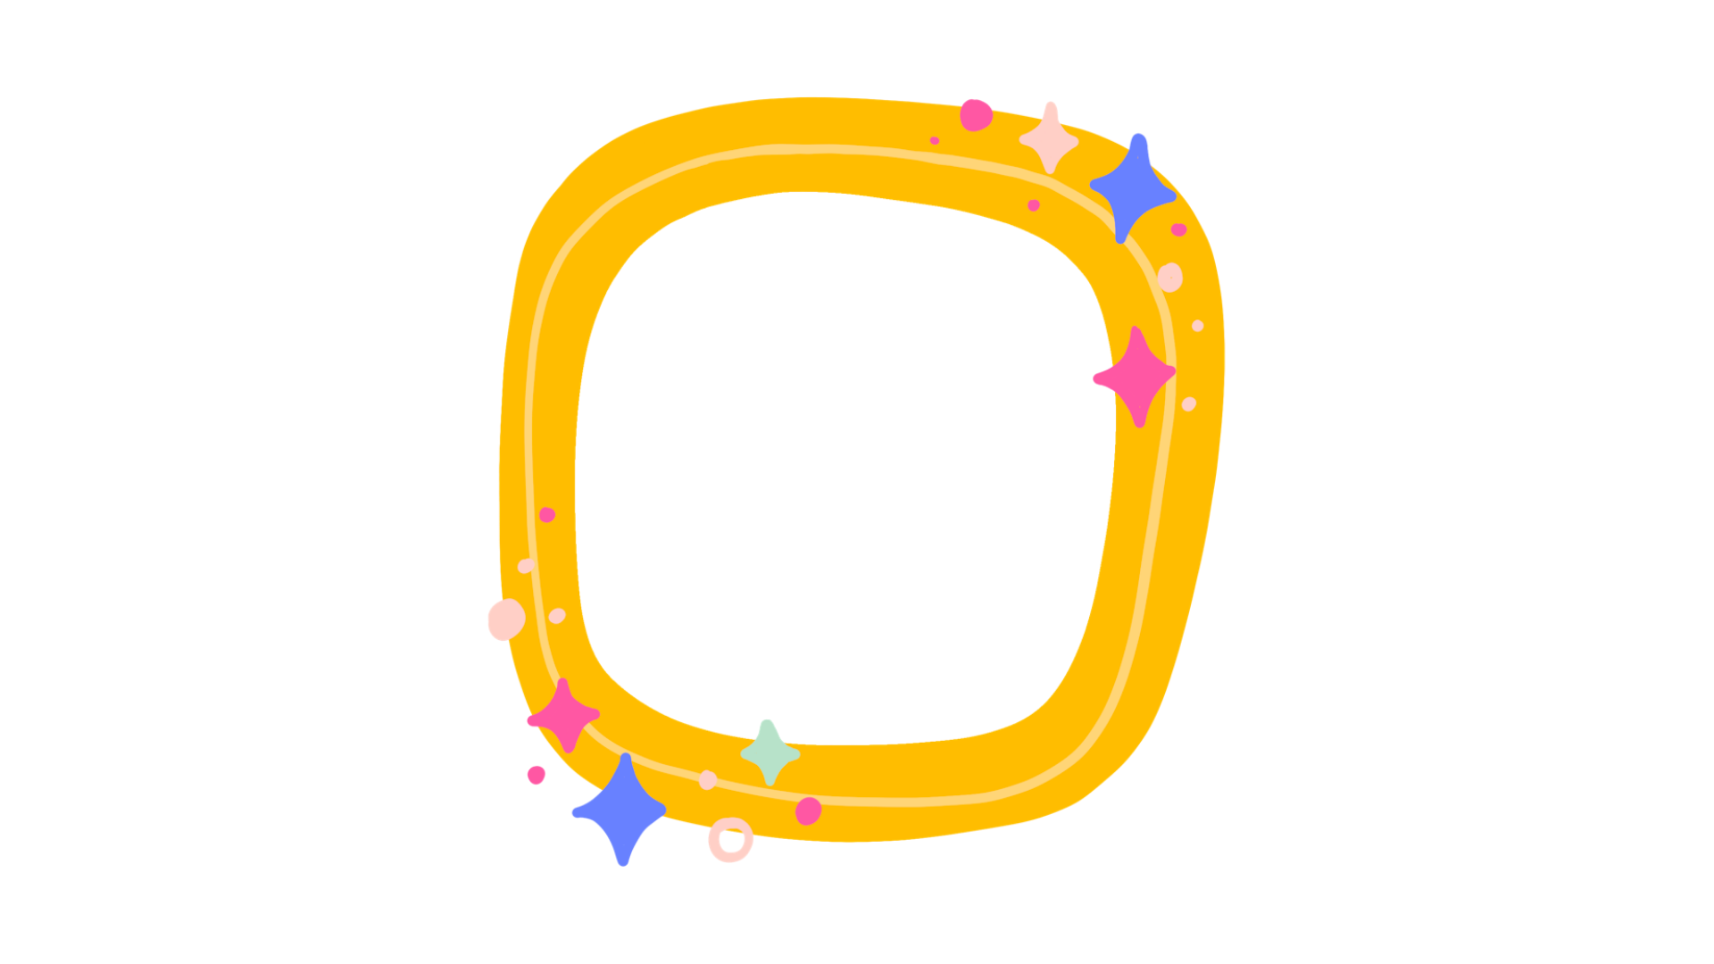
TẠM BIỆT VÀ HẸN GẶP LẠI VÀO TIẾT HỌC SAU

